Slide 1
SEL 0311 INSTALAÇÃOES ELÉTRICAS 1 Aula 11 – Instalação Elétrica Comercial e Industrial
Profa. Dra. Ana Carolina Canoas Asada accanoas@gmail.com
Sala 95

Slide 2
Critérios para Projetos de Iluminação
Instalações Elétricas
Vale observar que as luminâncias de todas as superfícies são importantes e são determinadas pela refletância e pela iluminância nas superfícies;
As faixas de refletância úteis para as superfícies internas mais importantes são:
Teto: 60% - 90%
Paredes: 30% - 80%
Planos de trabalho: 20% - 60%
Piso: 10% - 50%

Slide 3
Método dos Lumens
Instalações Elétricas
Consiste na determinação do fluxo luminoso total (φ), necessário para atender ao nível de iluminância adequado para a atividade a ser executada no ambiente.
Onde:
φ = fluxo luminoso total, em lumens
S = área do recinto, em metros quadrados
E = nível de iluminância, em lux (tabela norma)
u = fator de utilização ou coeficiente de utilização (fabricante luminária)
d = fator de depreciação ou de manutenção (tabelado)
n = número de luminárias
ϕ = fluxo por luminária, em lumens
$$φ=\frac{S ×E}{u ×d}$$
$$n= \frac{φ}{φ}$$

Slide 4
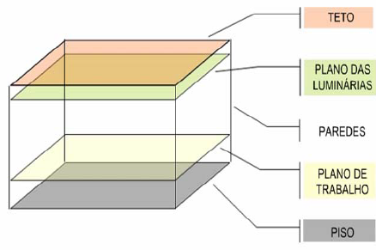
Método dos Lumens
Instalações Elétricas
Com o emprego do método dos lumens, obtém-se informações referentes à iluminação geral distribuída, para um plano de trabalho horizontal, que ocupa toda a área do ambiente.

Slide 5
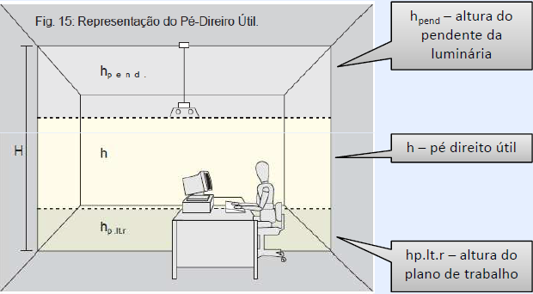
Método dos Lumens
Instalações Elétricas

Slide 6
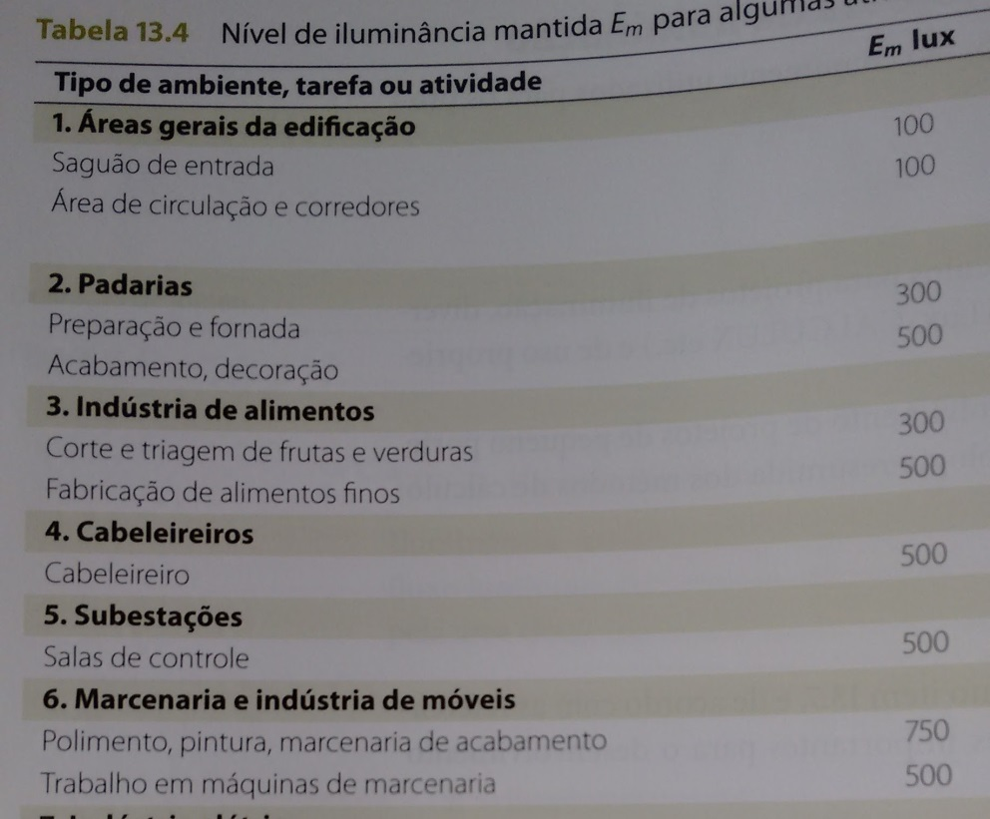
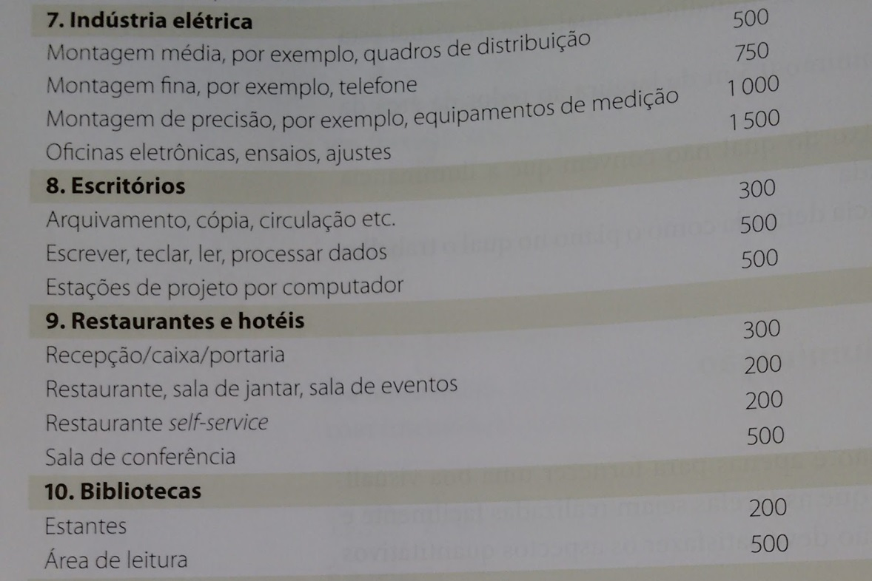
Método dos Lumens
Instalações Elétricas
Seleção da Iluminância
Selecionada a partir da atividade a ser exercida dentro do ambiente.

Slide 7
Método dos Lumens
Instalações Elétricas
Escolha da Luminária e das lâmpadas
Esta etapa depende de diversos fatores, tais como:
Objetivo da instalação (comercial, industrial, domiciliar, etc);
Fatores econômicos;
Razões de decoração;
Facilidade de manutenção, etc.
É indispensável a consulta de catálogos dos fabricantes;

Slide 8
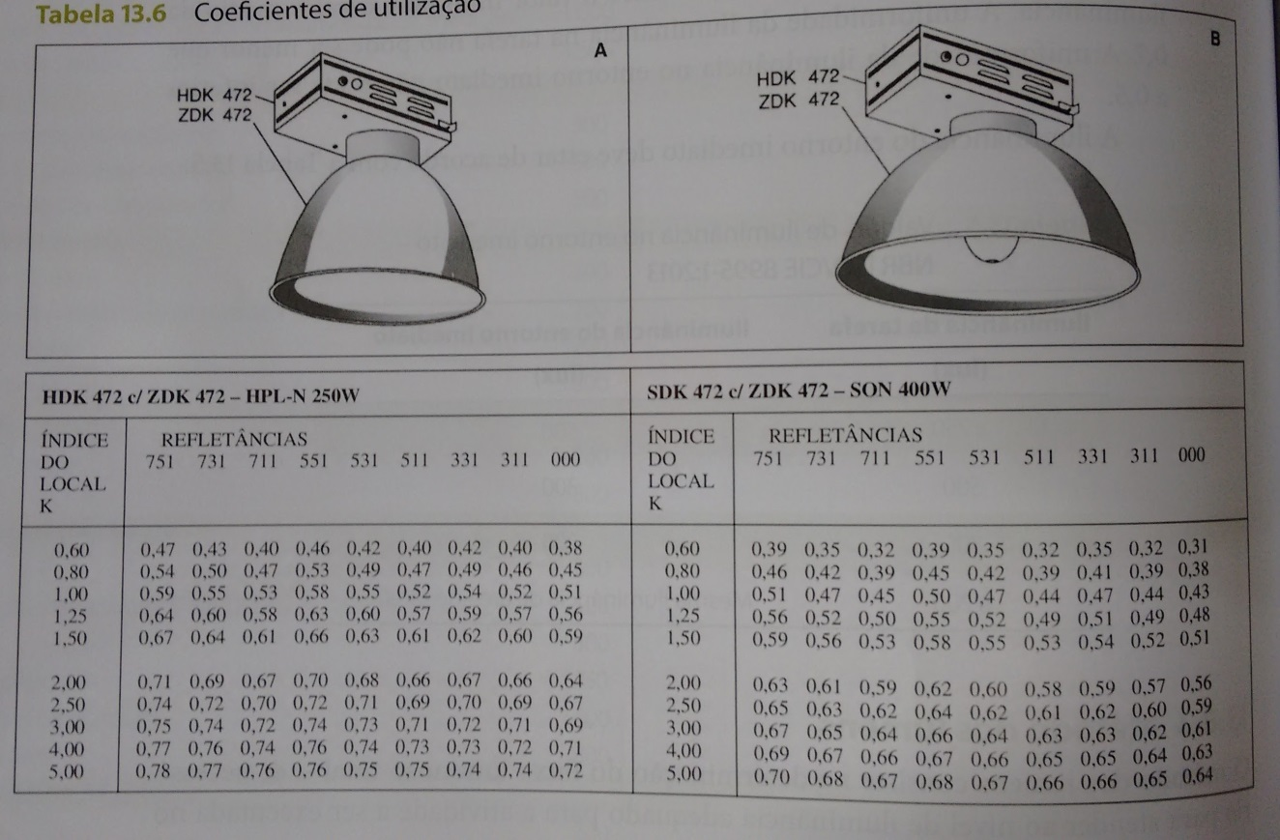
Método dos Lumens
Instalações Elétricas
Escolha da Luminária e das lâmpadas

Slide 9
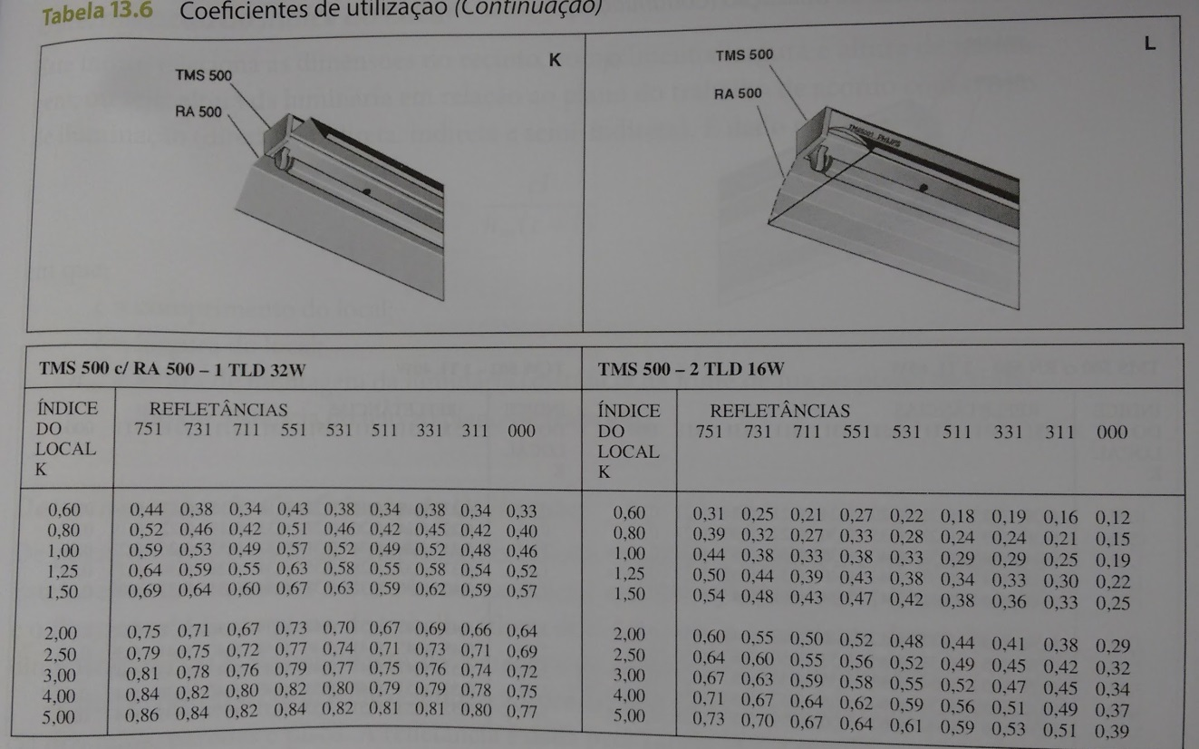
Método dos Lumens
Instalações Elétricas
Escolha da Luminária e das lâmpadas

Slide 10
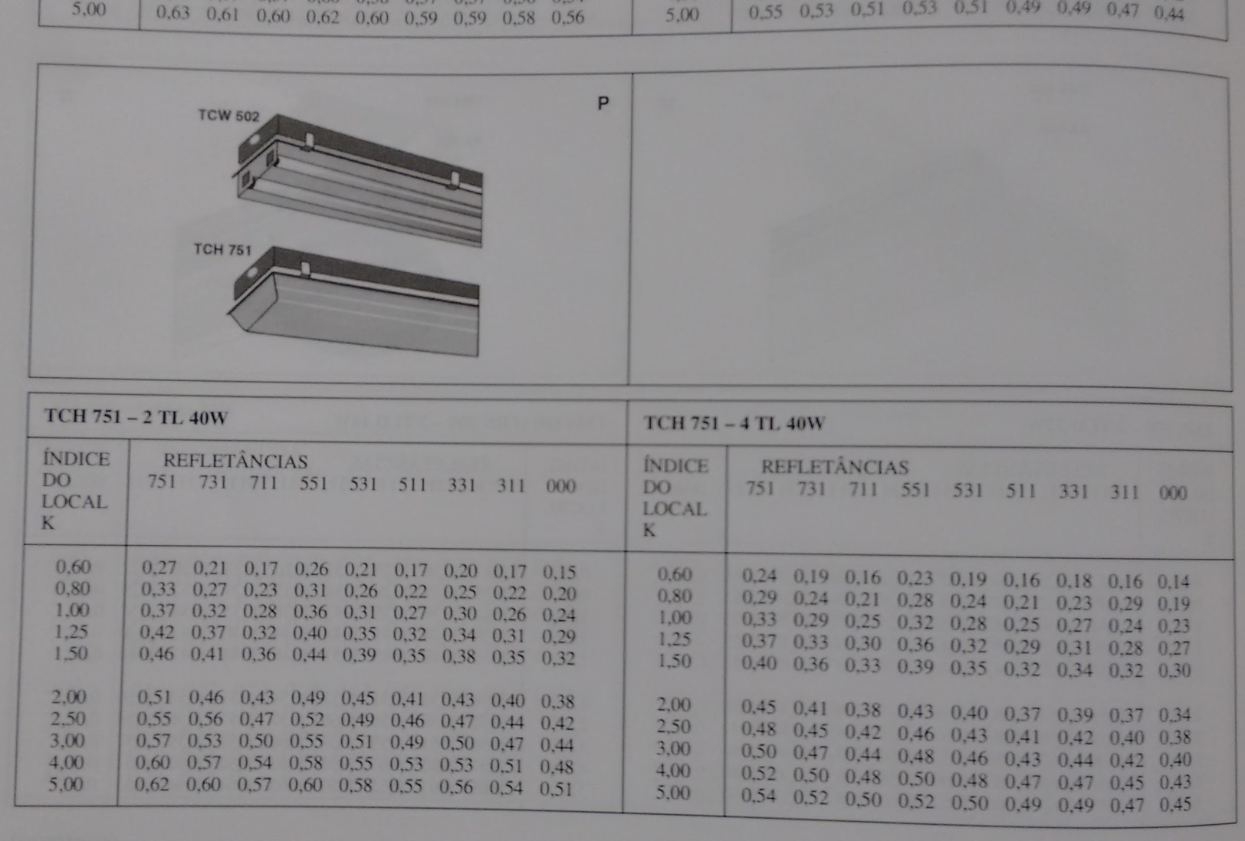
Método dos Lumens
Instalações Elétricas
Escolha da Luminária e das lâmpadas

Slide 11
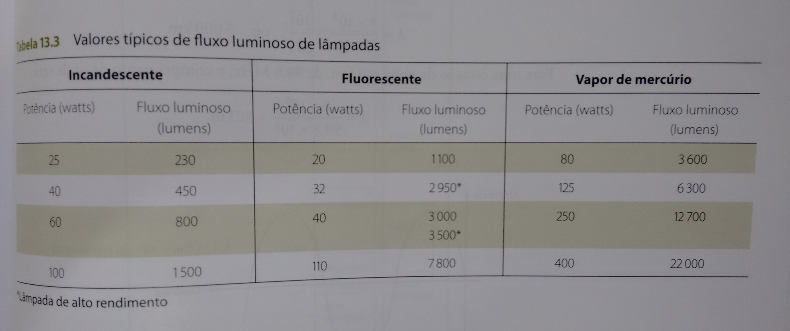
Método dos Lumens
Instalações Elétricas
Escolha da Luminária e das lâmpadas

Slide 12
Método dos Lumens
Instalações Elétricas
Determinação do Índice Local
Relaciona as dimensões do recinto, comprimento, largura e altura da luminária em relação ao plano de trabalho de acordo com o tipo de iluminação (direta , semidireta, indireta e semi-indireta)
Onde:
c = comprimento do local;
l = largura do local;
h = altura de montagem da luminária (distância da fonte de luz ao plano de trabalho)
$$k= \frac{c×l}{h×\left(c+l\right)}$$

Slide 13
Método dos Lumens
Instalações Elétricas
Determinação do Coeficiente de Utilização
Conhecendo o índice local é possível determinar o coeficiente de utilização.
Este coeficiente relaciona o fluxo luminoso inicial emitido pela luminária (fluxo total) e o fluxo recebido no plano de trabalho (fluxo útil).
Por isso, esse coeficiente depende das dimensões do local, da cor do teto, das paredes e do acabamento das luminárias.
A determinação do coeficiente de utilização depende da refletância do teto, paredes e piso.

Slide 14
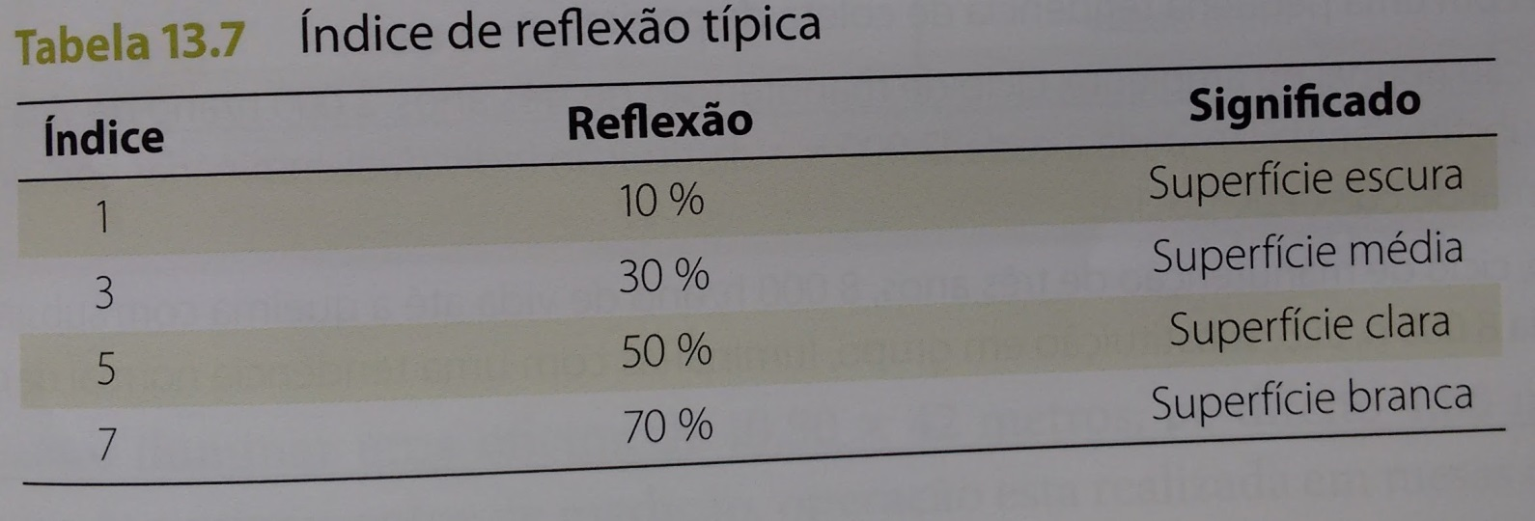
Método dos Lumens
Instalações Elétricas
Determinação do Coeficiente de Utilização
Exemplo de aplicação da tabela
A refletância 571 significa que:
O teto tem superfície clara
A parede é branca
O piso é escuro

Slide 15
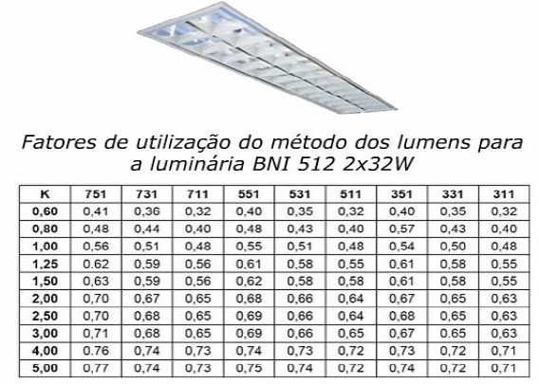
Método dos Lumens
Instalações Elétricas
Dados técnicos das luminárias

Slide 16
Método dos Lumens
Instalações Elétricas
Determinação do Fator de Manutenção de Referência
Relaciona o fluxo emitido no fim do período de manutenção da luminária e o fluxo luminoso inicial da mesma.
O fluxo luminosos emitido por um aparelho de iluminação decresce com o uso devido a três causas:
diminuição do fluxo luminoso emitido pelas lâmpadas, ao longo a vida útil das mesmas;
a sujeira que se deposita sobre os aparelhos;
a diminuição do poder refletor das paredes e do teto em consequência de seu escurecimento progressivo.

Slide 17
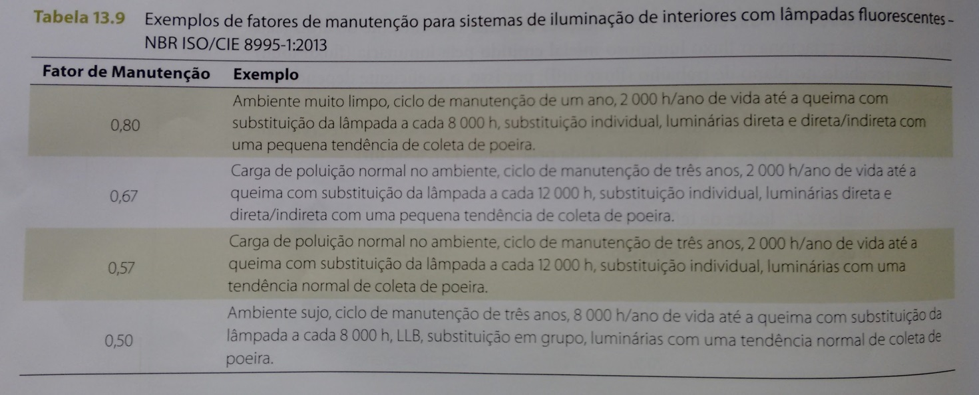
Método dos Lumens
Instalações Elétricas
Neste método o fator de depreciação é fornecido pelo fabricante da luminária, e depende basicamente do modelo utilizado.
É evidente que, quanto melhor for a manutenção das luminárias (limpeza, e substituições mais frequentes de lâmpadas), mais alto será esse fator, porém mais dispendioso.

Slide 18
Exemplo
Instalações Elétricas
Projetar a iluminação de uma sala de escritório de 15mX10m e 3,0m de altura.

Slide 19
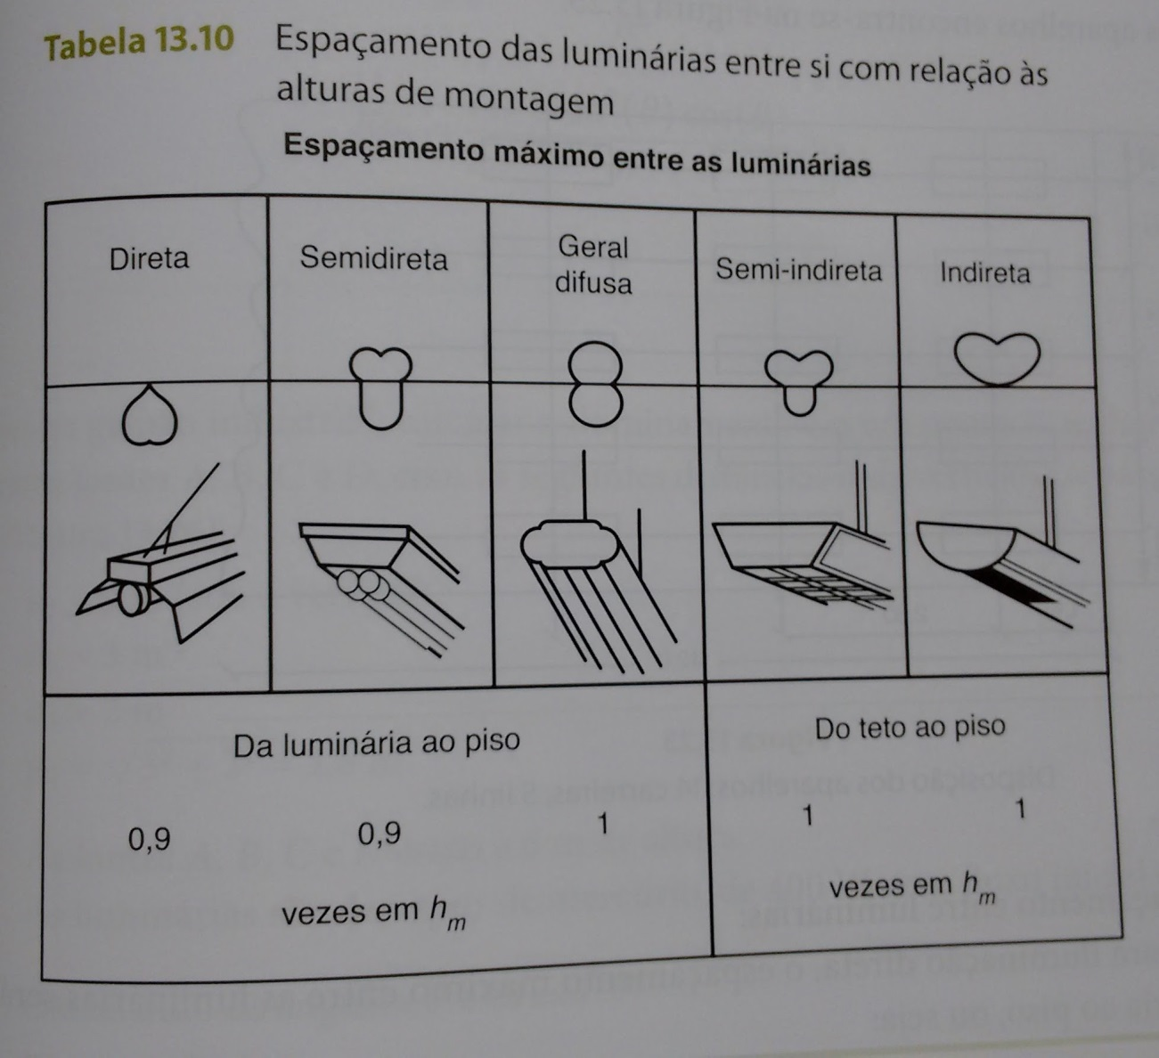
Método dos Lumens
Instalações Elétricas
Espaçamento das Luminárias
O espaçamento
máximo entre
luminárias depende
da abertura do feixe
luminoso (direta, semidireta, indireta, semi-indireta).
Conhecido o número
total de luminárias,
basta distribuí-las de
forma uniforme no
recinto.

Slide 20
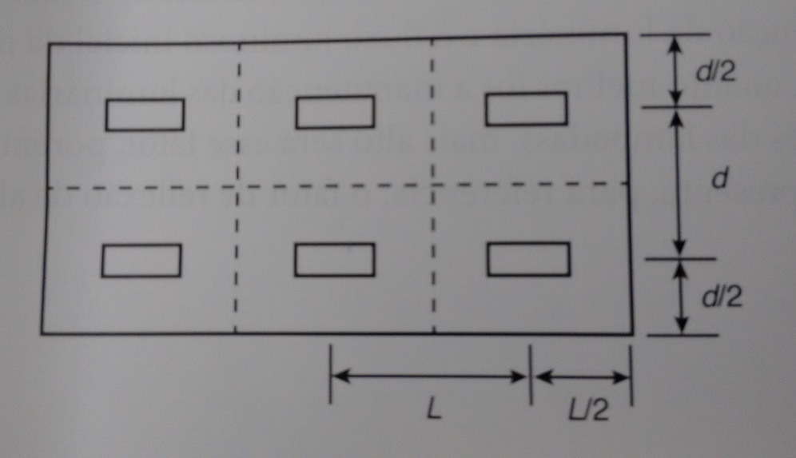
Método dos Lumens
Instalações Elétricas
Como dados práticos, toma-se a distância entre luminárias como sendo o dobro da distância entre as luminárias e a parede.
Para pé-direito normal (3m) e sistema indireto, a distância entre as luminárias deve ser aproximadamente a altura da montagem acima do piso.

Slide 21
Exemplo
Instalações Elétricas
Deseja-se iluminar uma oficina de 10,50 x 42 metros, pé-direito 4,60m. A oficina destina-se à inspeção de equipamentos de medição, operação esta realizada em mesas de 1m. Deseja-se utilizar lâmpadas fluorescentes em luminárias industriais, com 4 lâmpadas de 32 watts – 127 volts cada.

